Slide 1
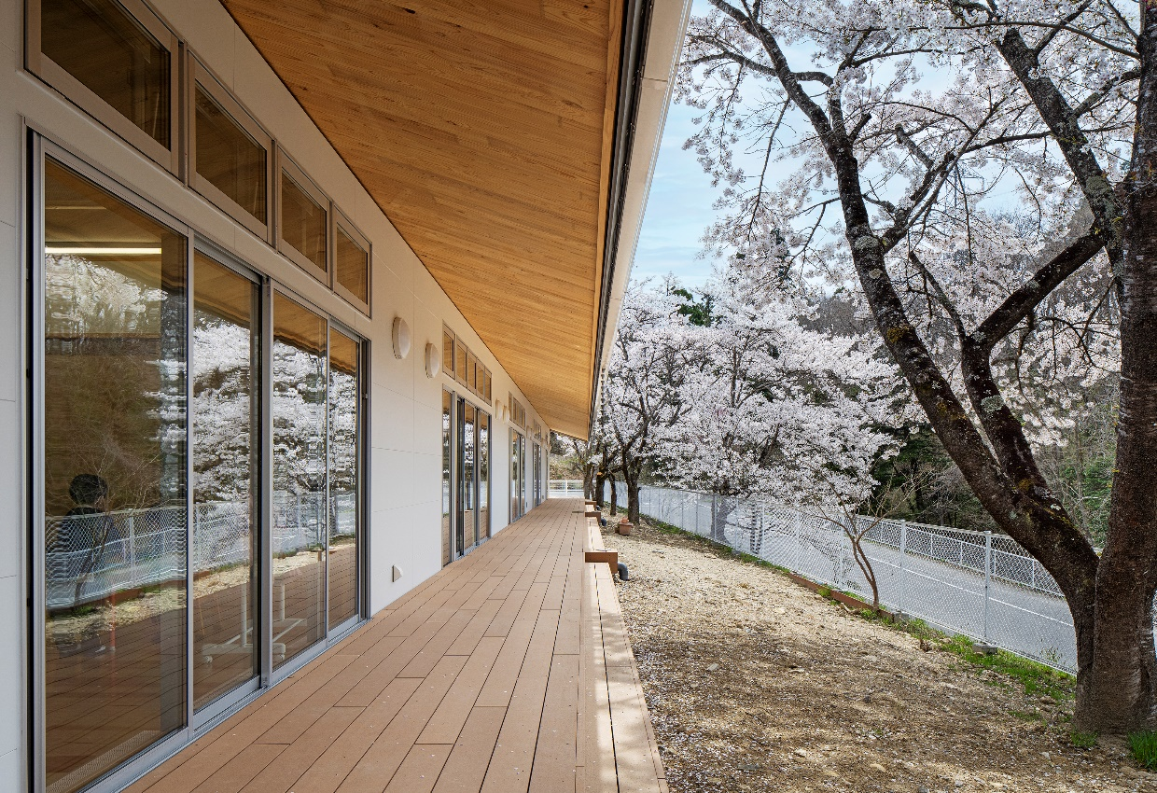
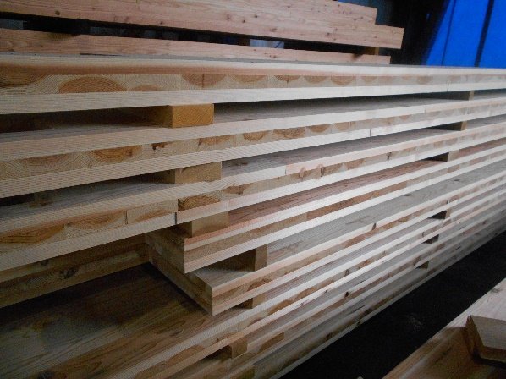
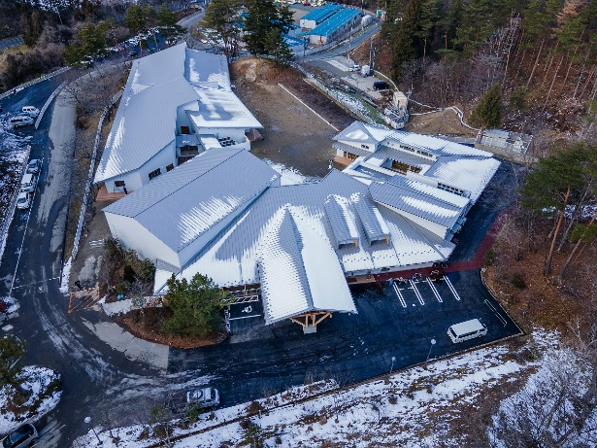
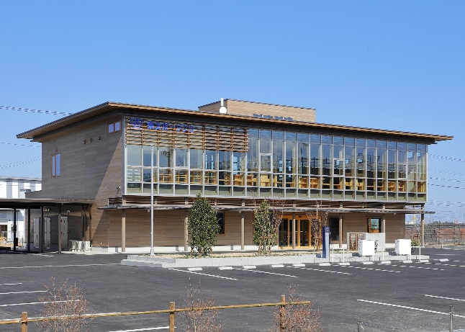
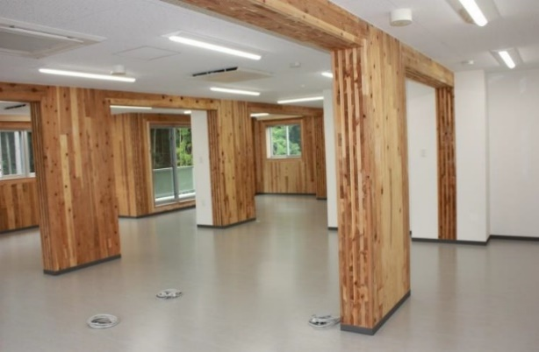
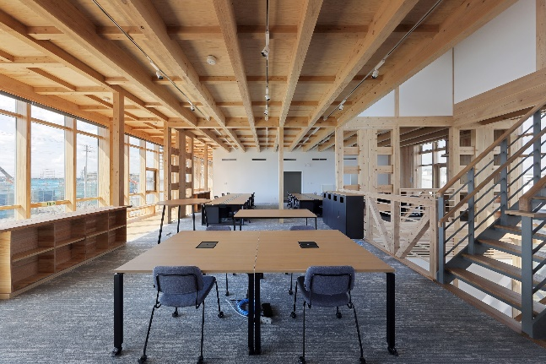
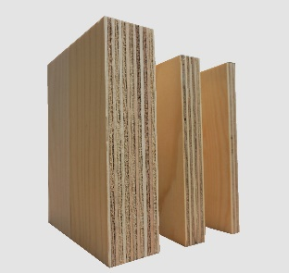
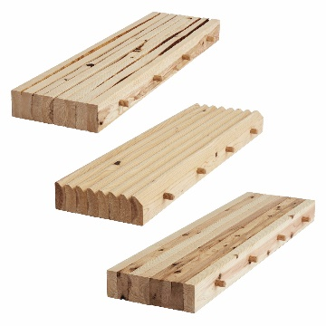
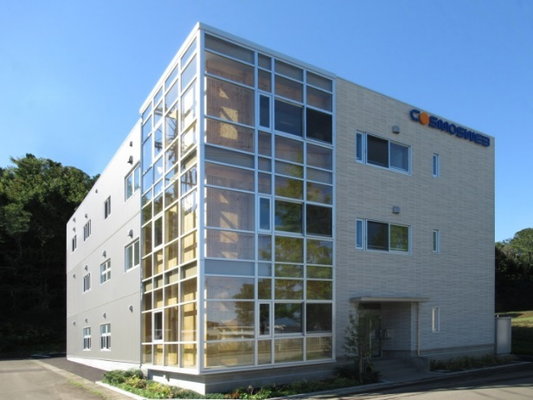
みやぎＣＬＴ等
普及促進事業
～ＣＬＴ等の活用による新たな県産材
需要の創出～
宮城県ではCLT等の新たな県産材の利用を促進するため、CLTや超厚合板などの新技術を活用した「CLT等建築物」の実現やCLTの普及に向けた「規格化・ユニット化」などの技術開発等の取組を支援します。
（1）事業の目的
CLTや超厚合板などの新技術を適材適所に活用した建築物の実現に向けた事業者の取組を支援することにより、県産CLTの需要開拓と流通拡大を図る。
また、ほとんどが非木造である非住宅建築物及び中高層建築物の実現に向けた事業者の取組を支援することにより、木造化・木質化を進め、新たな木材需要の創出を図るもの。
（2）事業主体及び補助対象（補助要件）
市町村、民間事業者等
【１．必須要件】
① 建設に使用する全木材使用量のうち２分の１以上に県産材を使用すること
② 普及活動を行うこと。また、宮城県及び宮城県CLT等普及推進協議会の普及活動に協力すること
・宮城県ＣＬＴ等普及推進協議会の主催する見学会・研修等の実施に協力すること
・実証（施工）中、または完成後も一般県民向けてＣＬＴ等新たな県産木材製品の魅力・情報発信を行うこと
・宮城県CLT等普及推進協議会の「（仮称）CLT建築事例集」等への掲載及び一般への公表について了承できること
【２．必須要件を満たしたうえ、以下のうちいずれか１つ以上満たすこと】
① 新部材（県産CLT、超厚合板、DLT）を適材適所に使用した建築物（主要構造部分は木造・RC造・S造の如何を問わない）
② 非住宅建築物、もしくは中高層建築物（主要構造部分は木造とする）
③ 「ＣLT活用技術開発支援事業」で開発した部材を使用した建築物（主要構造部分は木造・RC造・S造の如何を問わない）
※「県産材」とは、宮城県産の原木を宮城県内で加工した木材製品をいう。
ただし、宮城県産の原木を宮城県内でラミナ加工後、ＪＡＳ認証工場で加工した集成材を含むものとする。
※「非住宅建築物」とは、居住専用住宅、居住専用準住宅、居住産業併用建築物以外のものをいう。
※「中高層建築物」とは、４階建て以上の建築物をいう。
（３）補助率
県産材の購入に係る経費及び関連する木工事費の１／２以内（上限20,000千円）
（４）事業量 ２件／年（程度）
（５）事業の流れ（ホームページで採択事業者を公募します。）
・募集期間 令和６年４月 日（ ）～５月３１日（金） （仮案）
・採択された応募者には内示通知（事業内示）を発送します。
※応募者多数の場合の採択は、審査により決定します。
※応募を検討している場合は事前に林業振興課までお問い合わせください。
（7）応募のための提出書類
①提案書（事務取扱要領様式１０～11及び様式12）
②添付書類 施設概要図（イメージパース等） 設計図（位置図・平面図・矩計図等） 事業費積算資料 など
（８）注意事項
①森林環境税事業と重複申請しないこと
（９）事業イメージ
ＣＬＴ等建築支援事業
目的
CLTや超厚合板などの新技術を適材適所に活用した建築物の実現に向けた事業者の取組を支援することにより、県産CLT等の需要開拓と流通拡大を図る。
補助対象
【補助対象】
市町村、民間事業者等
【要件】
① 建設に使用する全木材使用量のうち２分の１以上に県産材を使用する建築物
② 県産ＣＬＴ、県産超厚合板、県産ＤＬＴ等を適材適所に使用すること
③ 普及活動を行うこと。また、宮城県及び宮城県CLT等普及推進協議会の普及活動に協力すること
・宮城県ＣＬＴ等普及推進協議会の主催する見学会・研修等の実施に協力すること
・実証（施工）中、または完成後も一般県民向けてＣＬＴ等新たな県産木材製品の魅力・情報発信を行
うこと
・宮城県CLT等普及推進協議会の「（仮称）CLT建築事例集」等への掲載及び一般への公表について了承
できること
【写真】
（左）超厚合板
（上）DLT
※「県産材」とは、宮城県産の原木を宮城県内で加工した木材製品をいう。ただし、宮城県産の原木宮城県内でラミナ加工後、
ＪＡＳ認証工場で加工した集成材を含むものとする。
補助率
県産材の購入に係る経費及び関連する木工事費の１／２以内（上限20,000千円）
事業量
２件／年（程度）
事業の
流れ
ホームページで採択事業者を公募します。
・募集期間 令和７年７月１日（火）～７月３１日（木）
・採択された応募者には内示通知（事業内示）を発送します。
・応募者多数の場合の採択は、審査により決定します。
応募を検討している場合は、必ず事前に林業振興課までお問い合わせください。
応募書類
【提案書】（事務取扱要領様式１０、１１、１２）※宮城県ＨＰより取得ください
【添付書類】施設概要図（イメージパース等）設計図（位置図・平面図・矩計図等） 事業費積算資料 など
【事例３】みやの森こども園（幼保施設）
在来軸組工法＋ＣＬＴ
ＣＬＴを屋根に活用
【事例1】株式会社コスモスウェブ（事務所）
ＣＬＴパネル工法（ルート２）
県内初の3階建ＣＬＴ建築
【事例2】東北ボーリング株式会社（事務所）
在来軸組工法＋ＣＬＴ
ＣＬＴを２F床と屋根に活用
【写真】
（左）超厚合板（右）DLT
本事業は「みやぎ環境税」を活用した県単独事業です。

Slide 2
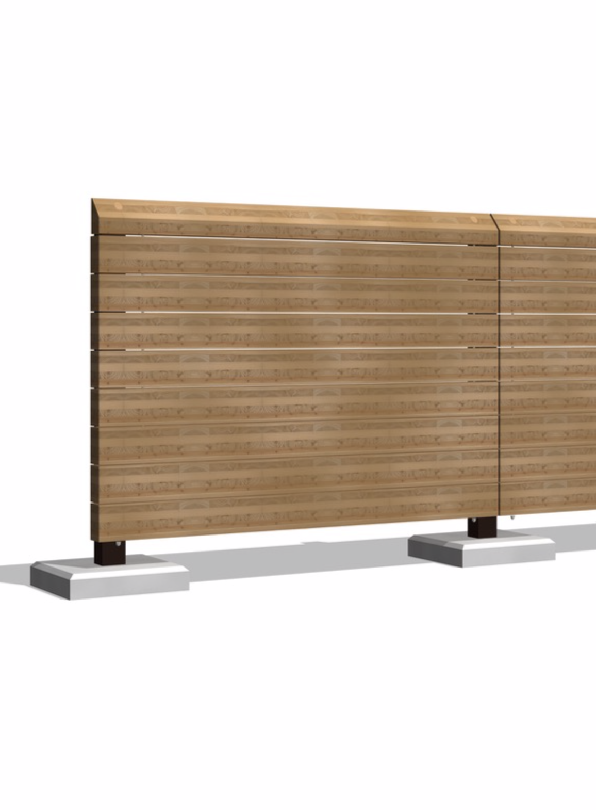
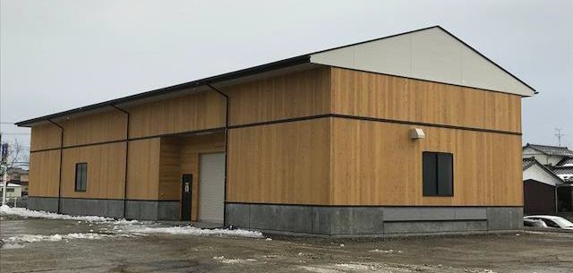
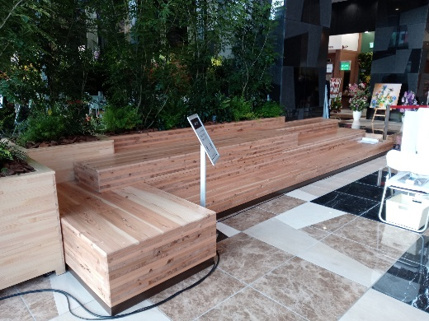
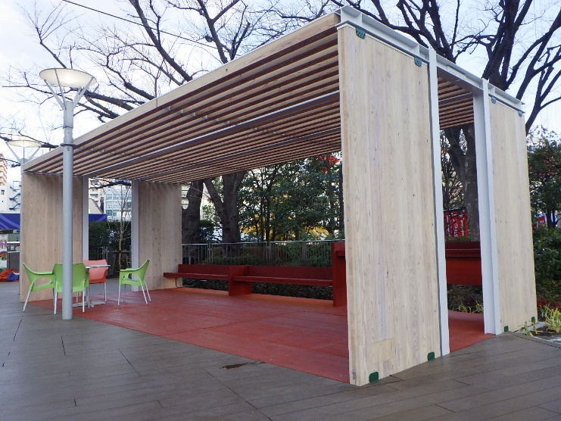
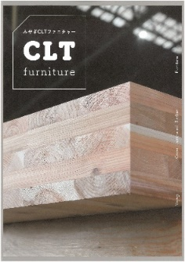
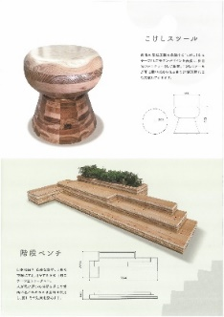
２ ＣLT活用技術開発支援事業
ＣＬＴ等活用技術開発支援事業
（1）事業目的
ＣＬＴを活用した製品の展開やその企画設計・建設に取り組もうとする事業者等と宮城県が連携し、新たなＣＬＴの活用技術（各種木製品（構造物）や店舗、倉庫等の定型的（ユニット）施設）開発に取り組むことで、宮城県産木材を活用したCLT等の規格化を推進し、その需要開拓と流通拡大を図ろうとするもの。
（2）事業主体及び要件
以下の要件を満たす民間事業者等
①県産CLTを主要部材に使用する『木製品』、『木造ユニット』の開発、建設、普及に宮城県と連携して取り組む
事業者であること
②開発した成果を宮城県ＣＬＴ等普及推進協議会と共有出来ること
③開発・設計・施工中及び完成後も宮城県産ＣＬＴ等新たな木材製品の魅力・情報の発信を行うこと
（3）補助対象
県産CLTを主要部材等として規格（ユニット）化した新技術・各種製品、店舗・倉庫等建物（工法）の開発、
モデル施工、普及広報活動等に掛かる経費
（4）補助率
（5）事業量 １件／年（程度）
（6）事業の流れ（ホームページで採択事業者を公募します。）
・募集期間 令和６年４月 日（ ）～５月３１日（金）（仮案）
・採択された応募者には内示通知（事業内示）を発送します。
・連携拡大 補助金の交付決定後、宮城県ＣＬＴ等普及推進協議会と連携して「CLT等宮城県産木材・木製品」
の利用拡大を図る。
※応募者多数の場合の採択は、審査により決定します。
※応募を検討している場合は事前に林業振興課までお問い合わせください。
（7）応募のための提出書類
①提案書（事務取扱要領様式10～11及び様式1３）
②添付書類（開発計画書、経費積算書等 一式）
（8）事業イメージ
目的
ＣＬＴ等を活用した製品の展開やその企画設計・建設に取り組もうとする事業者等と宮城県が連携し、新たなＣＬＴ等の活用技術（各種木製品（構造物）や店舗、倉庫等の定型的（ユニット）施設）開発に取り組むことで、宮城県産木材を活用したＣＬＴ等の規格化を推進し、その需要開拓と流通拡大を図ろうとするもの。
補助対象
民間事業者等
①県産のＣＬＴ、県産超厚合板、県産ＤＬＴを主要部材として規格（ユニット）化した新技術・各種製品、店舗・
倉庫等
建物（工法）の開発、モデル施工、普及広報活動
②普及活動を行うこと。また、宮城県及び宮城県CLT等普及推進協議会の普及活動に協力すること
・宮城県ＣＬＴ等普及推進協議会の主催する見学会・研修等の実施に協力すること
・実証（施工）中、または完成後も一般県民向けてＣＬＴ等新たな県産木材製品の魅力・情報発信を行うこと
・宮城県CLT等普及推進協議会の「(仮称)ＣＬＴ建築事例集」等への掲載及び一般への公表について了承できること
補助率
①ユニット開発（企画・設計・試験・普及広報等）に掛かる経費（一式）
②材料（ＣＬＴ等）購入費
・上記①、②経費の合計に対し、一定額を支援する。（上限15,000千円／件）
事業量
１件／年（程度）
事業の
流れ
ホームページで採択事業者を公募します。
・募集期間 令和７年７月１日（火）～７月３１日（木）
・採択された応募者には内示通知（事業内示）を発送します。
・応募者多数の場合の採択は、審査により決定します。
応募を検討している場合は、必ず事前に林業振興課までお問い合わせください。
応募書類
【提案書】（事務取扱要領様式１０、１１、１３）※宮城県ＨＰより取得ください
【添付書類】開発計画書、事業費積算資料 など
木塀の開発
ユニット化した倉庫の開発
駅ファニチャーの開発
ユニット化した公園施設の開発
本事業は「みやぎ環境税」を活用した県単独事業です。

